Slide 1
Moodle e il suo ruolo nell’orchestrazione di esperienze di apprendimento adattive basate sull’IA: Un modello di integrazione
Learning Tools Interoperability
Giulia Sironi¹, Nicolás Avelar², Filippo Maretti², Luca Cordioli²,
Paolo Maria Ferri¹, Tommaso Minerva³
1 Università degli Studi di Milano-Bicocca
_{2 SceneSnap Srl}
3 Università di Modena e Reggio Emilia
Giulia.sironi@unimib.it

Slide 2
Quinquennio 2019-2024:
COVID-19
Chatbot conversazionali dotate di interfacce NLP
Necessità di riprogettare il tipo di esperienze di apprendimento da offrire agli studenti

Slide 3
Programma Next Generation Eu
2021: Lo stato italiano approva il Piano Nazionale di Resistenza e Resilienza (PNRR).
Investimento 3.4 “Didattica e competenze universitarie avanzate” della Missione 4 destinata all’Istruzione e Ricerca
Realizzazione di 3 Digital Educational Hub

Slide 4
Oggetto del contributo
EDUNEXT (DEH) ha creato un ecosistema costituito da 6 portali.
LEARN.edunext.eu: LMS Moodle per l’erogazione di 35 corsi di laurea, di cui 8 triennali e 27 magistrali.

Slide 5
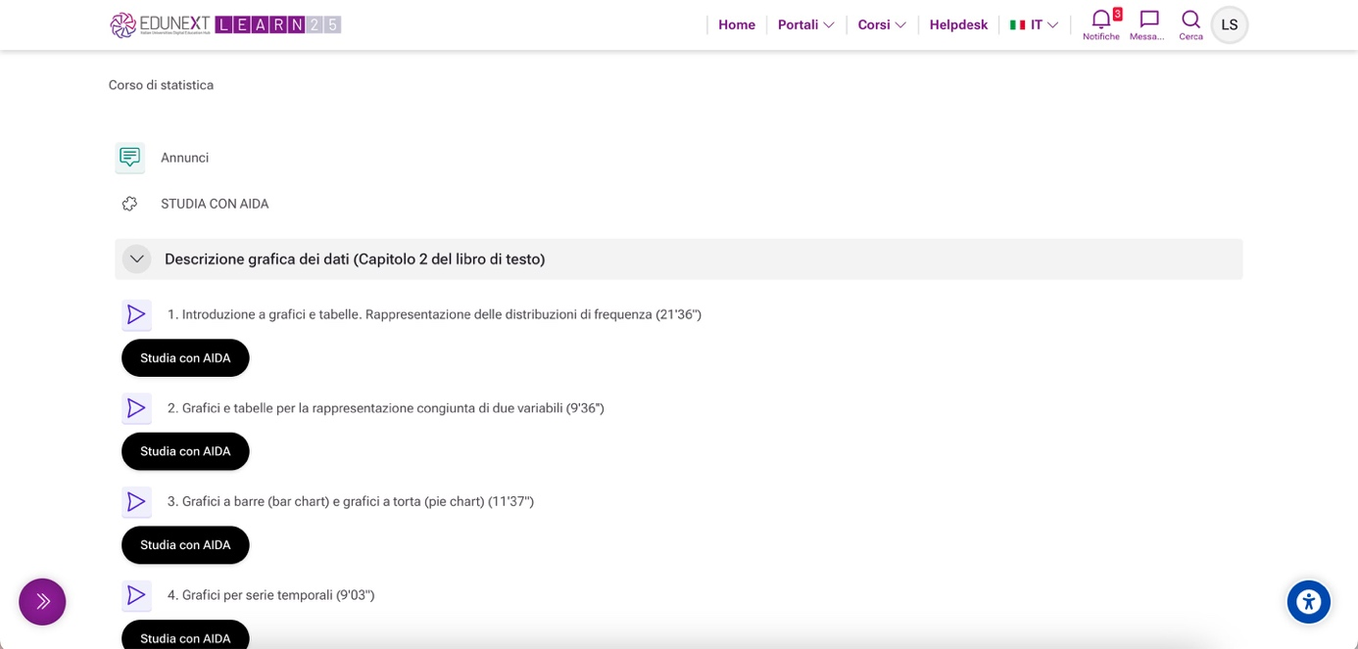
Integrazione LTI:
Tramite integrazione LTI, Moodle collega gli utenti autenticati con un servizio IA dotato di tutor multi-agent e una suite di strumenti generativi per lo studio.

Slide 6
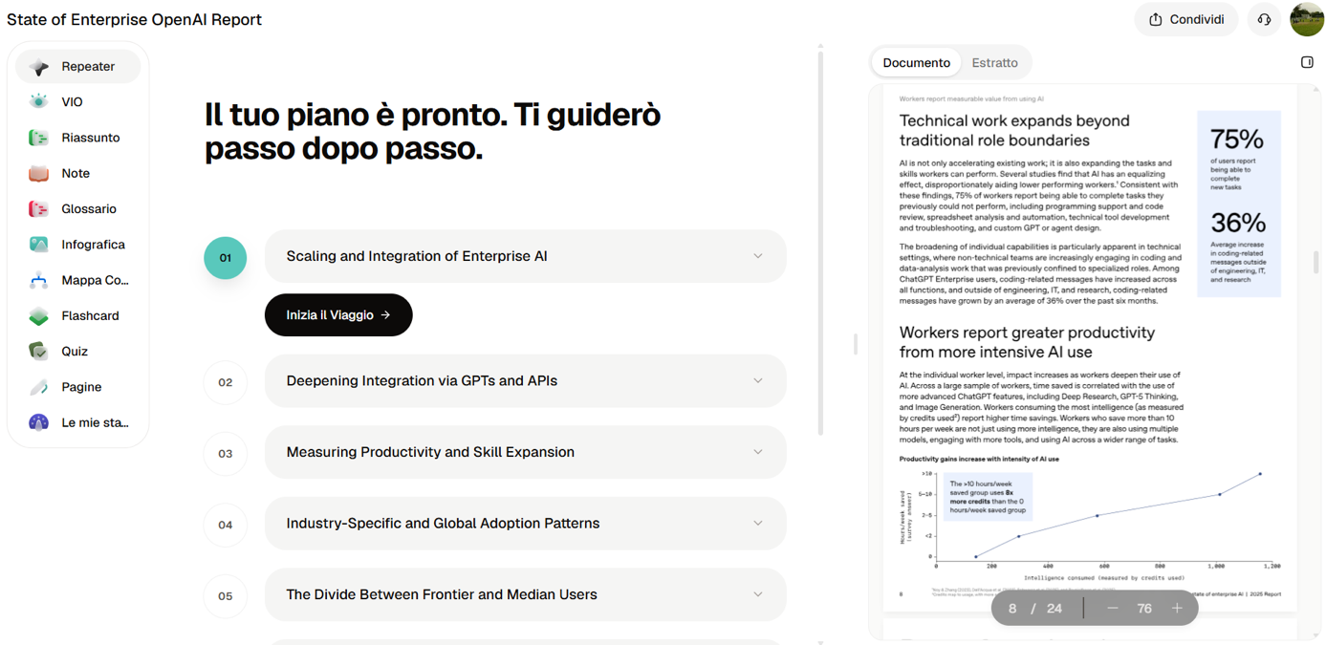
Interfaccia e funzionamento:
I docenti:
caricano su LEARN l’insieme delle risorse (testo, video e audio) di un insegnamento universitario;
definiscono per quali risorse rendere disponibile l’esperienza di apprendimento potenziata dall’IA;
selezionano quali funzioni IA rendere accessibili agli studenti.

Slide 7
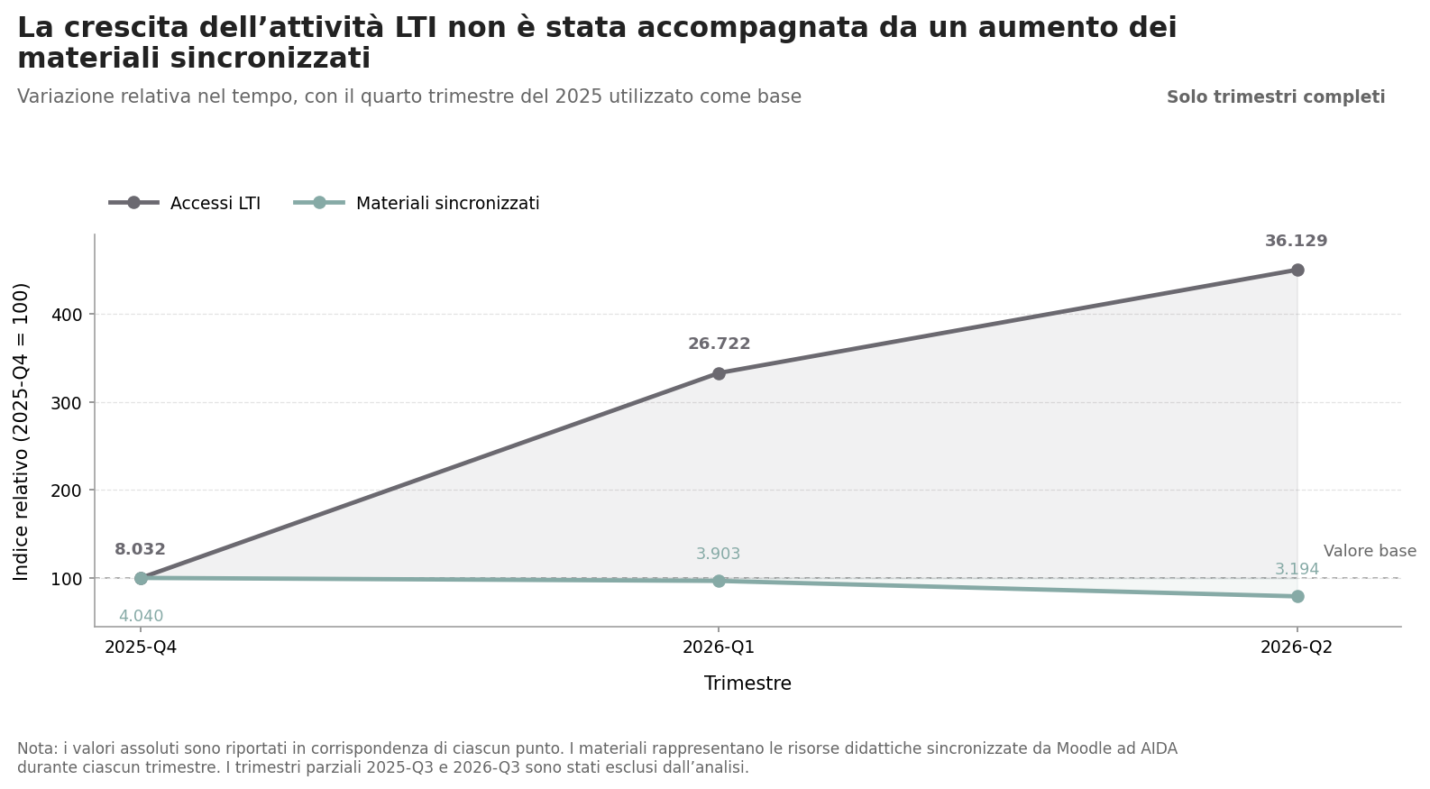
Risultati
320 giorni di funzionamento
129 corsi attivati:
il servizio IA orchestrato da Moodle ha:
sincronizzato 11.319 materiali selezionati dai docenti
supportato più di 9.000 ore di apprendimento potenziato dall’IA

Slide 8
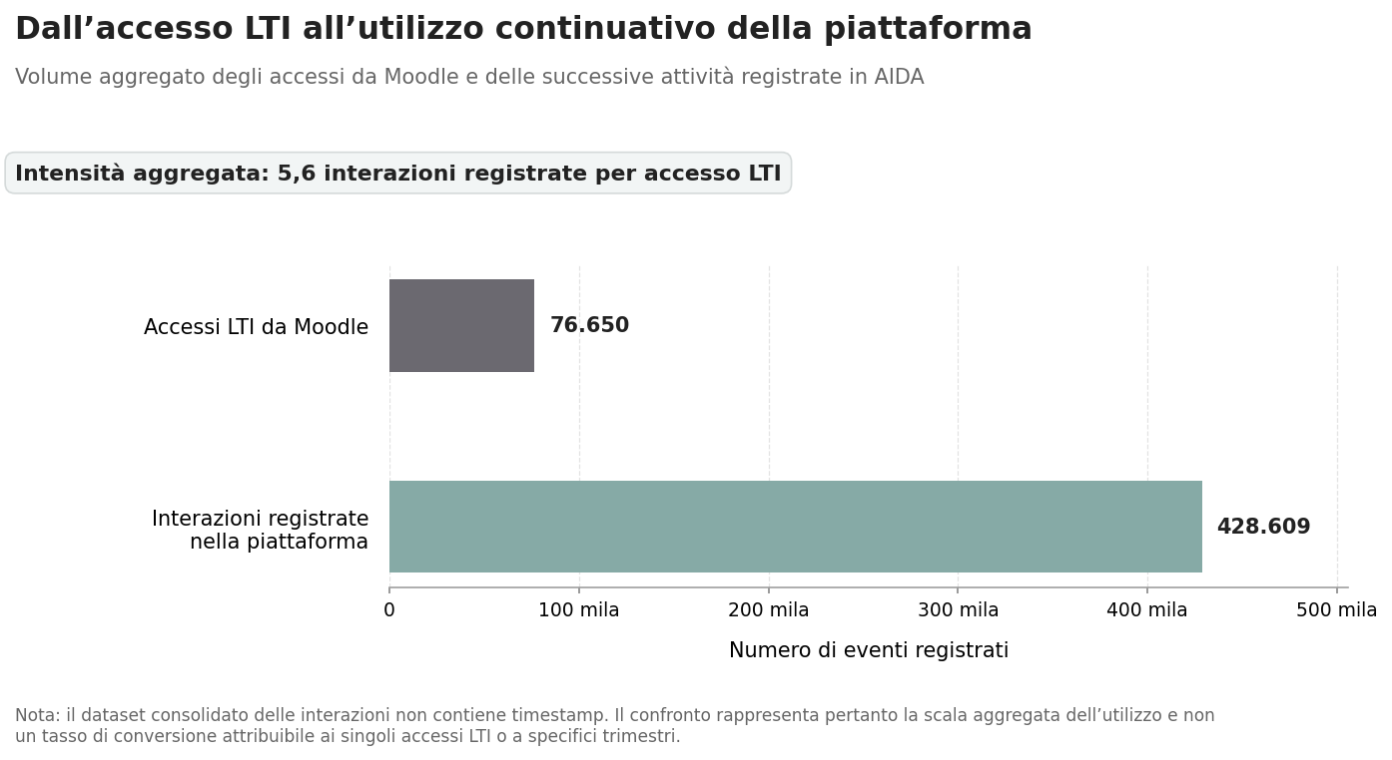
Gli studenti autenticati accedono e continuano a interagire con le funzioni del servizio IA.
5,6 interazioni registrate per accesso LTI.

Slide 9
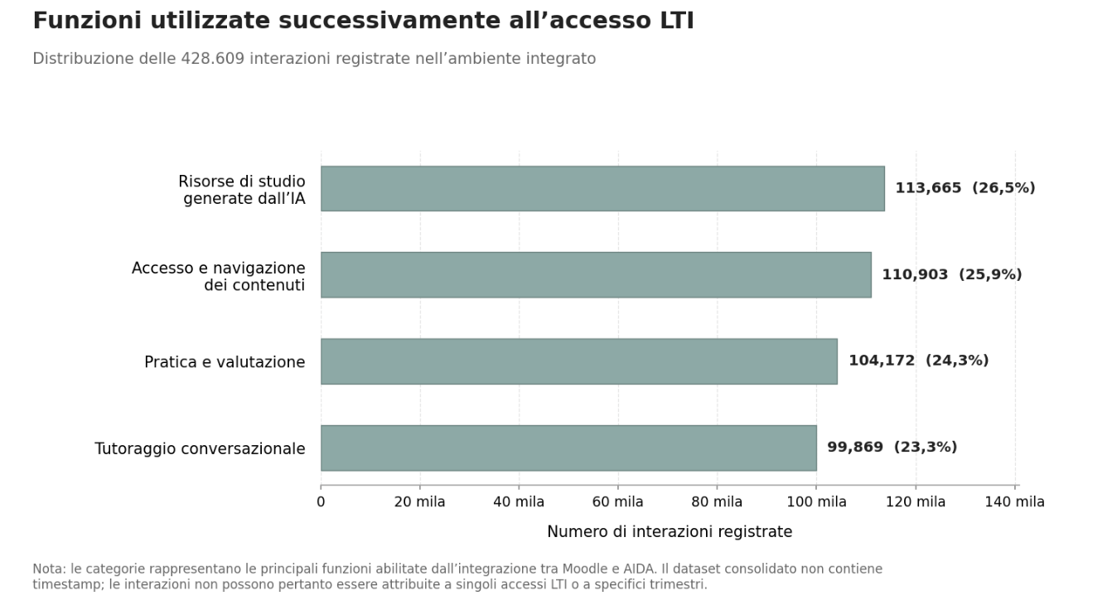
L'integrazione LMS ha permesso agli studenti di:
accedere a materiali sincronizzati
usufruire di più funzioni del servizio IA
evitare di ricorrere a servizi disconnessi

Slide 10
Conclusioni
Moodle ha supportato una sequenza operativa completa:
sincronizzazione dei materiali didattici
crescente accesso tramite LTI
utilizzo continuativo delle funzioni IA disponibili.
Le università possono fornire ambienti governati in cui l'accesso al corso e agli strumenti IA sono mediati tramite LMS.
Moodle non ha bisogno di fornire direttamente strumenti IA in quanto il suo ruolo è quello di orchestrare il modo in cui tali funzionalità vengono integrate.

